Slide 1
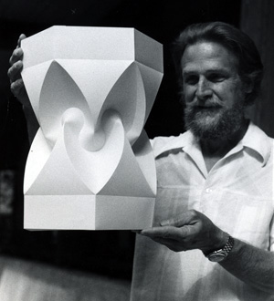
Compression de fichier avec le codage de Huffman
GITHUB: https://github.com/Azizbenfleh/projet-algo
13/03/2023
Mohamed Aziz Ben Flah

Slide 2
Gestion du projet algorithmique:
-compréhension de la problématique:
• recherche sur les différents articles traitant le codage de Huffman
• visualisation de l’arbre de Huffman
-commencer a coder
• calculer la fréquence d occurrence des caractères et création du fichier text_freq
• création de la classe Huffmannode
• création de l’arbre et la parcourir en profondeur
• calculer le taux de compression et le nombre moyen de bits de stockage
• creation de fichier textcomp
• Vérifier le code et corriger les erreurs

Slide 3
Démarche suivie:
Etape 1 - Détermination de l'alphabet et des fréquences de caractères:
Détermination de la fréquence des différents caractères dans le texte
Trier les caractères par ordre alphabétique et code d ASCII
Etape 2 - Construction de l'arbre:
Feuilles étiquetées avec les caractères et leurs fréquences et les branches étiquetées avec 0 (fils gauche) et 1 (fils droit)
création d'un arbre pour chaque caractère de l'alphabet avec la fréquence associée, puis répétition du processus jusqu'à ce qu'il ne reste plus qu'un seul arbre
Etape 3 - Codage du texte:
Code de chaque caractère obtenu par un parcours en profondeur de l'arbre
Etape 4 - Détermination du taux de compression:
Mesure de performance de l'algorithme relativement au texte à compresser
Etape 5 - Détermination du nombre moyen de bits de stockage d'un caractère du texte compressé:
Calcul du nombre moyen de bits de stockage d'un caractère du texte compressé pour chaque texte fourni

Slide 4
Problèmes rencontres:
- la visualisation des fichiers génères au cours de la programmation
La concaténation des codes de chaque caractère obtenu après
le parcours de l’arbre
- La création du fichiers du texte compresse

